Slide 1
Kochova krivulja

Slide 2
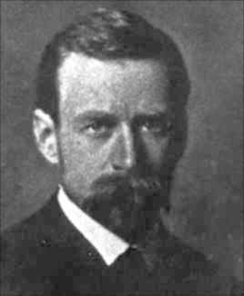
Kochova krivulja i Kochova pahuljica su jedne od prvih opisanih fraktalnih krivulja. Predstavio ju je švedski matematičar Niels Fabian Helge von Koch 1904. godine Fraktal-to su objekti koji daju jednaku razinu detalja neovisno o razlučivosti koju koristimo

Slide 3
Razlika između krivulje i pahuljice je u tome što se kod krivulje počinje s dužinom,a kod pahuljice s jednakostraničnim trokutom.

Slide 4
Kochova pahuljica

Slide 5
Kochova Krivulja

Slide 6
Konstrukcija
Dužinu podijelimo da tri jednaka djela.Na sredinu dodamo doš dvije dužine jednakih duljina.Tako da zajedno s srednjom duljinom tvore jednakostraničan trokut.

Slide 8
Hvala na pažnji☺
Emil Čupić 8.a

